Slide 1
겨울방학 파이썬 스터디
주피터 노트북 사용법
Jupyter Notebook 소개
A+

Slide 2
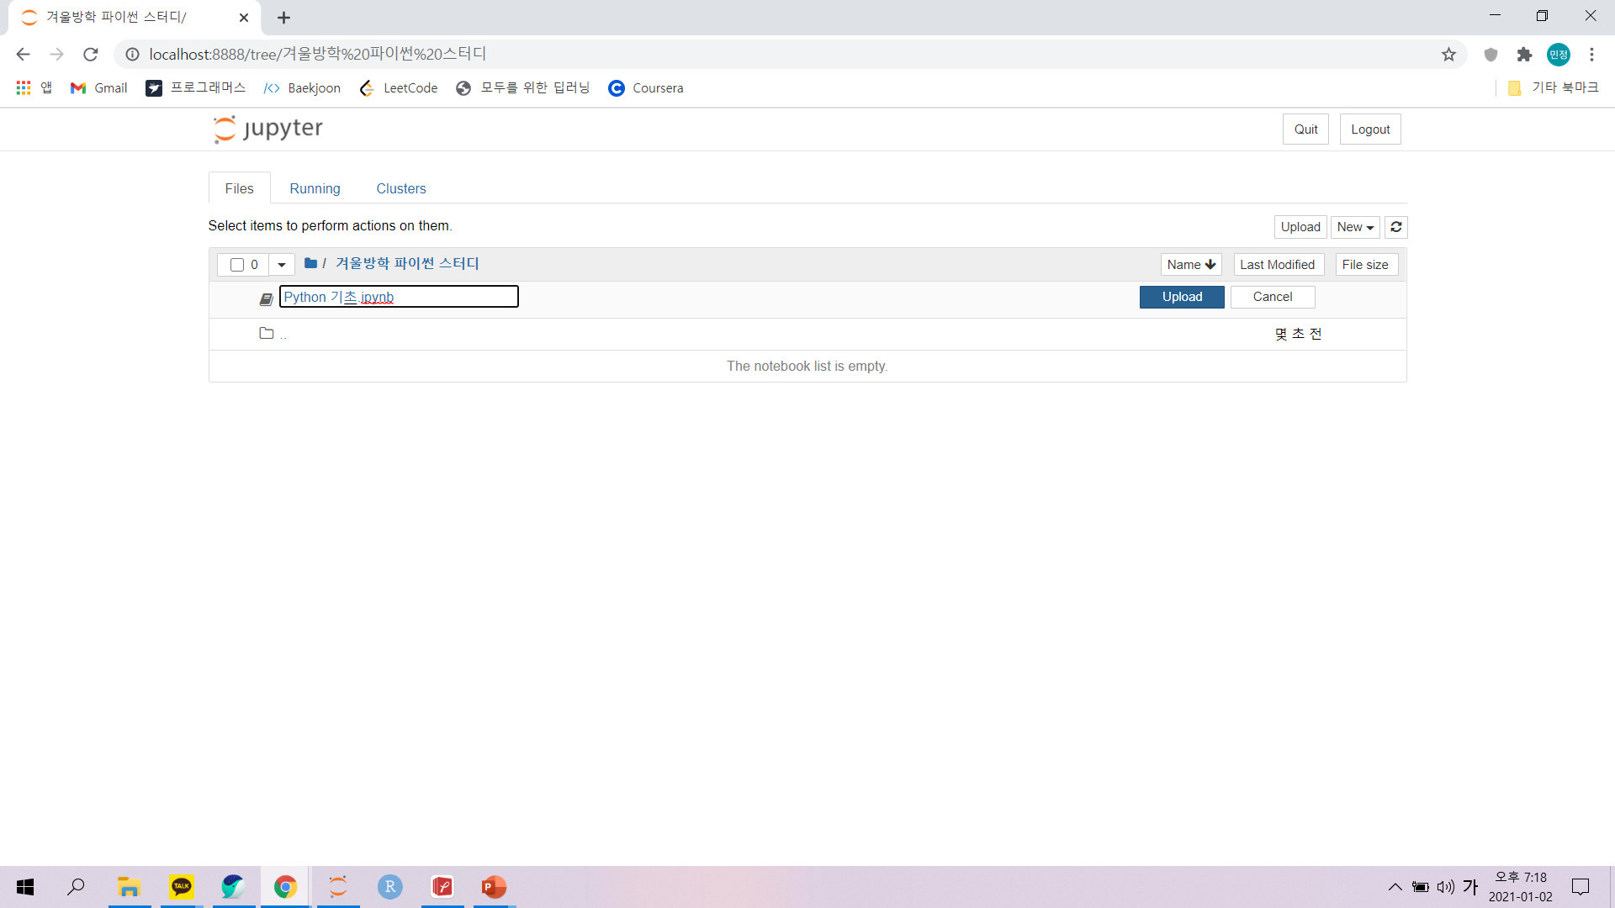
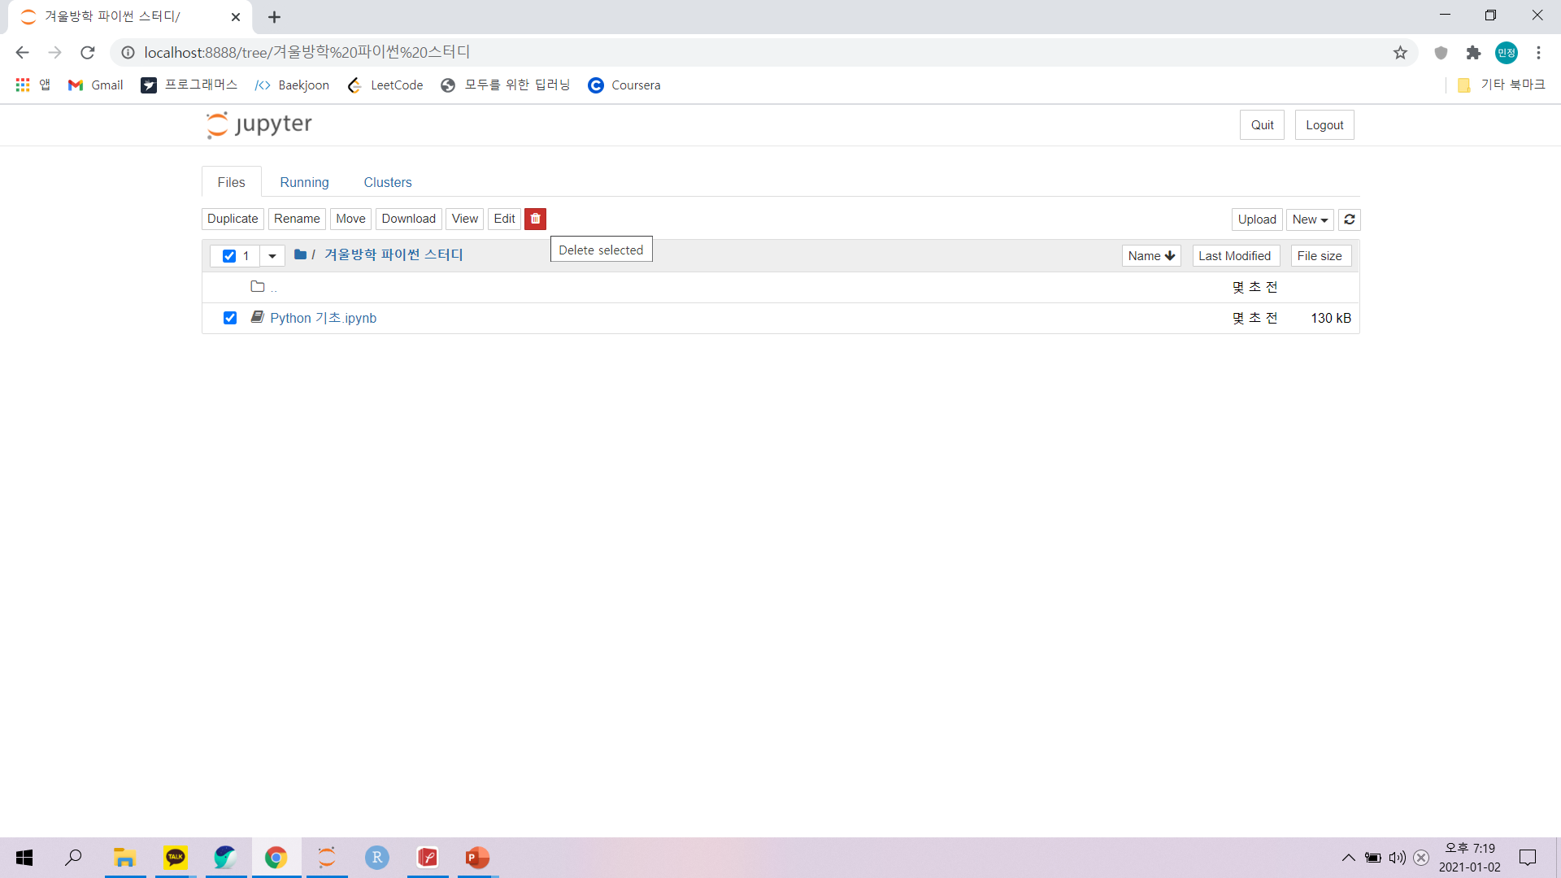
파일 업로드 & 삭제
WINTER VACATION PYTHON STUDY
Upload를 누르고 원하는 ipynb파일을 클릭하면 파일을 업로드 할 수 있다.
체크박스를 체크한 뒤 휴지통을 클릭하면 파일을 삭제 할 수 있다.

Slide 3
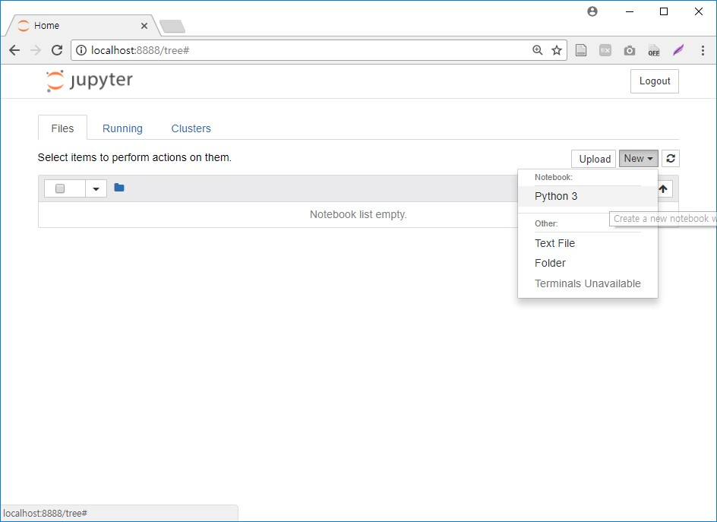
새 파일 만들기
WINTER VACATION PYTHON STUDY
New의 Python 3를 클릭하면 새로운 파일을 만들 수 있다.

Slide 4
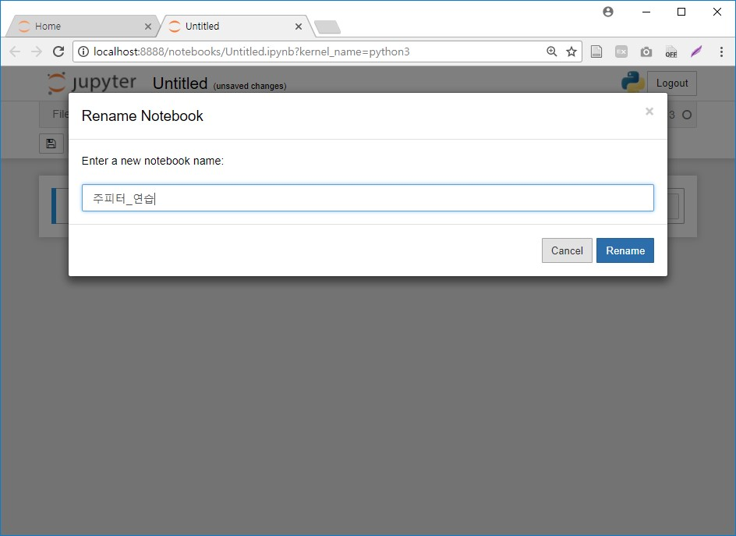
파일명 바꾸기
WINTER VACATION PYTHON STUDY
파일명을 클릭하면 이름을 수정할 수 있다.

Slide 5
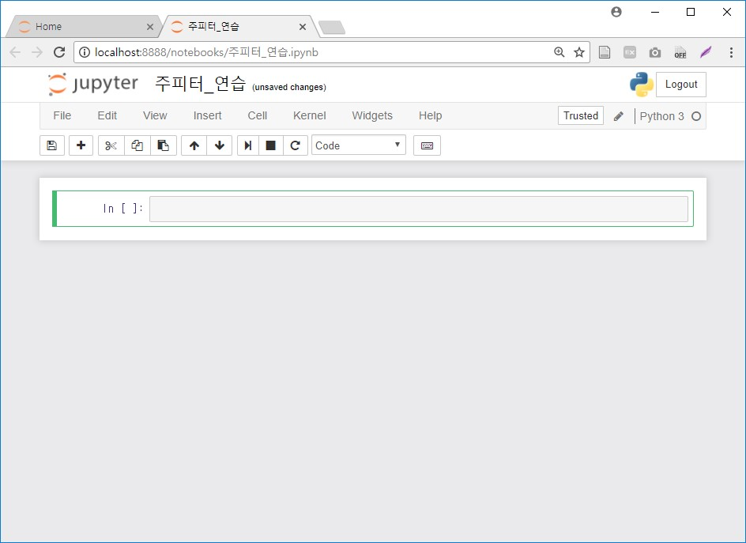
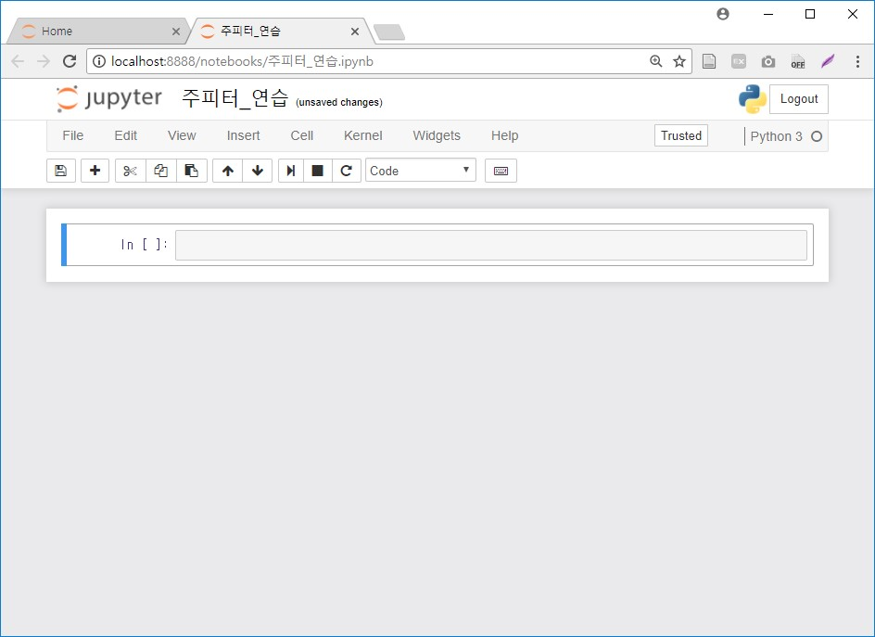
모드 설명
WINTER VACATION PYTHON STUDY
편집 모드
셀의 테두리가 초록색이면 편집(edit) 모드라는 의미다.
편집 모드일 때 셀에 내용을 칠 수 있다.
단축키 : Enter
명령 모드
셀의 테두리가 파란색이면 명령(command) 모드라는 의미다.
code모드에서 markdown 모드로 변환할 때 등 셀에 명령을 내리고 싶을 때 많이 사용한다.
단축키 : Esc

Slide 6
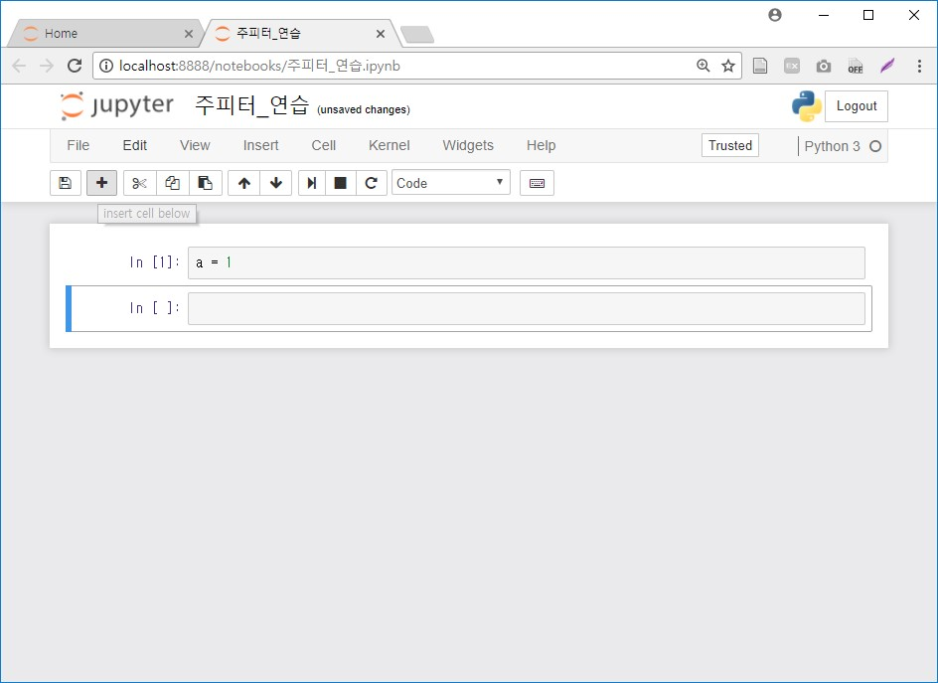
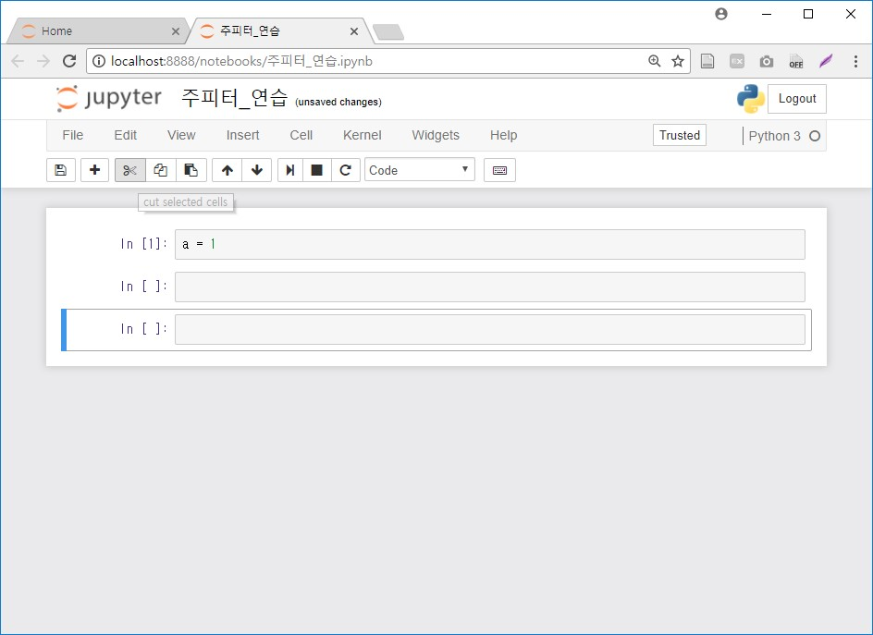
셀 조작하기
WINTER VACATION PYTHON STUDY
※ 모든 셀 단축키는 명령모드에서 실행된다.
추가하기
셀을 추가하고 싶을 때는 셀 추기 아이콘(+)을 누른다.
단축키 :
위에 셀 추가 : a
아래에 셀 추가 : b
제거하기
셀을 지우고 싶을 때는 셀 제거 아이콘(가위)를 누른다.
단축키 :
현재 셀 제거 : x
셀 제거 취소 : z

Slide 7
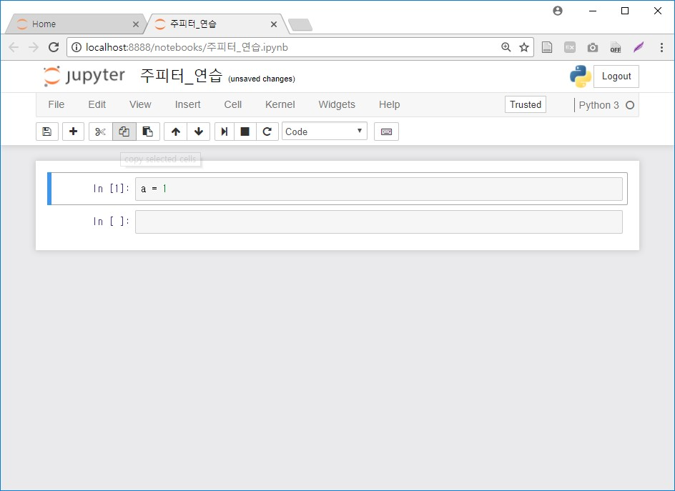
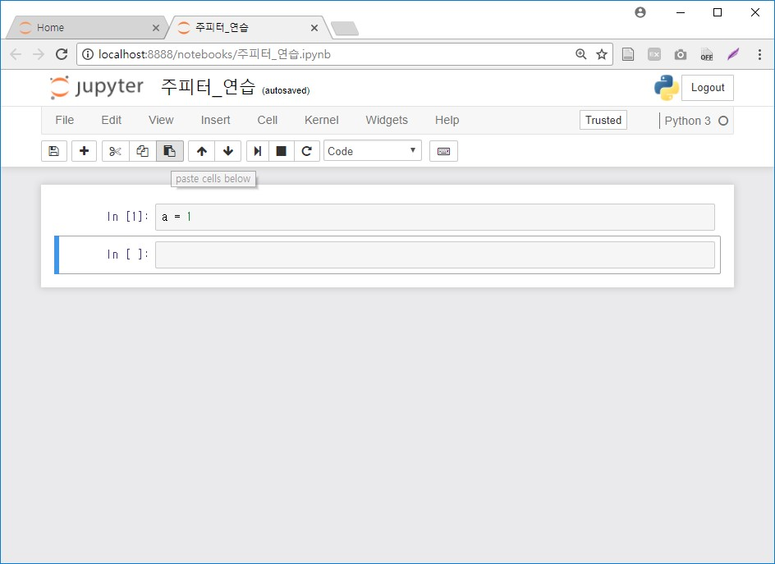
셀 조작하기
WINTER VACATION PYTHON STUDY
복사하기
셀을 복사하고 싶을 때는 복사하기 버튼을 누른다.
단축키 : c
붙여넣기
셀을 붙여넣고 싶을 때는 붙여넣기 버튼을 누른다.
단축키 :
셀 아래에 붙여넣기 : v
셀 위에 붙여넣기 : shift + v

Slide 8
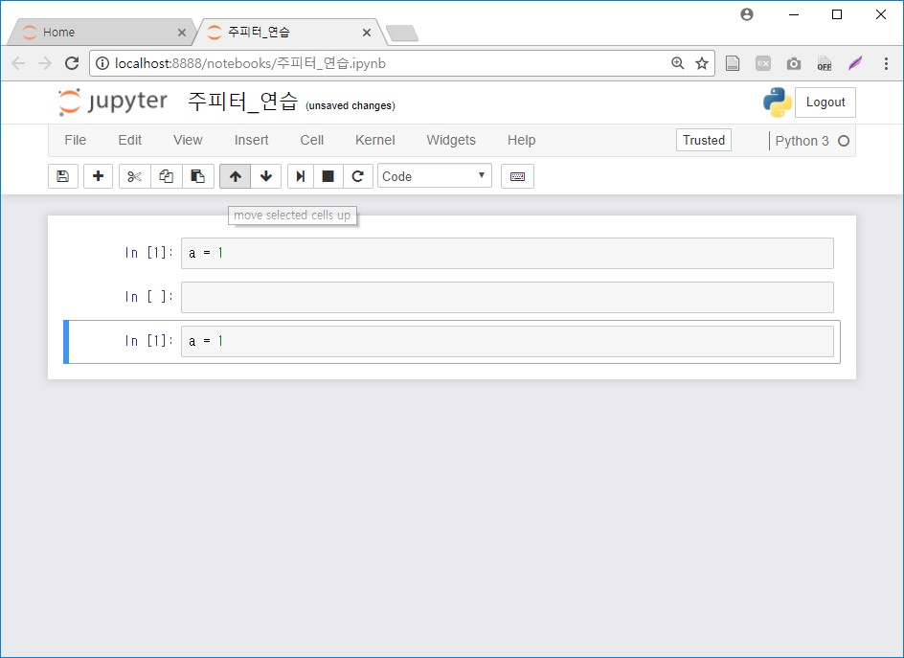
셀 조작하기
WINTER VACATION PYTHON STUDY
셀 위아래로 이동
셀을 위아래로 이동할 수 있다.
화살표 버튼을 클릭하면 셀을 이동시킬 수 있다.

Slide 9
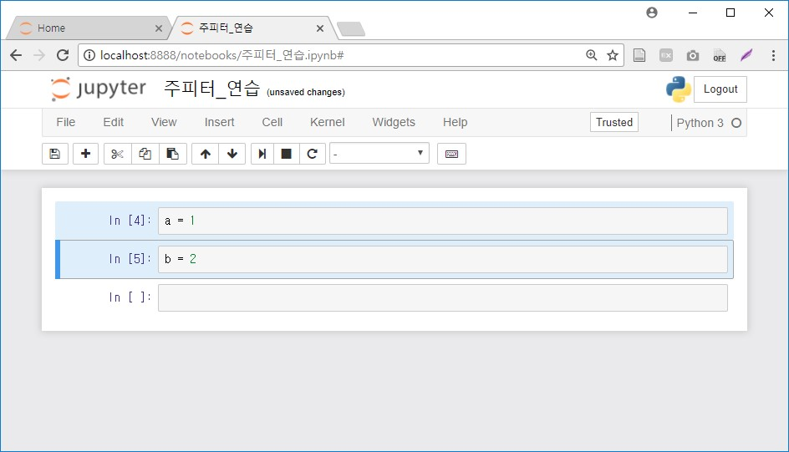
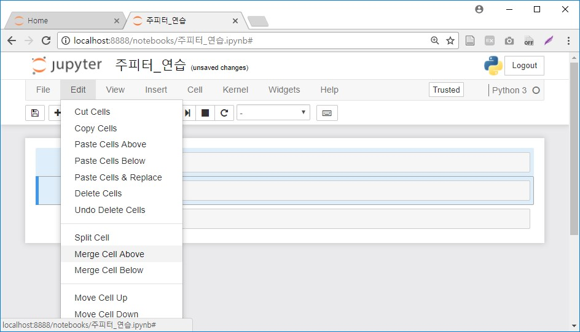
셀 조작하기
WINTER VACATION PYTHON STUDY
셀 합치기
명령 모드에서 shift로 같이 선택하고 Edit-Merge Cell을 누르면 두 셀을 합칠 수 있다.
단축키 : Shift + m

Slide 10
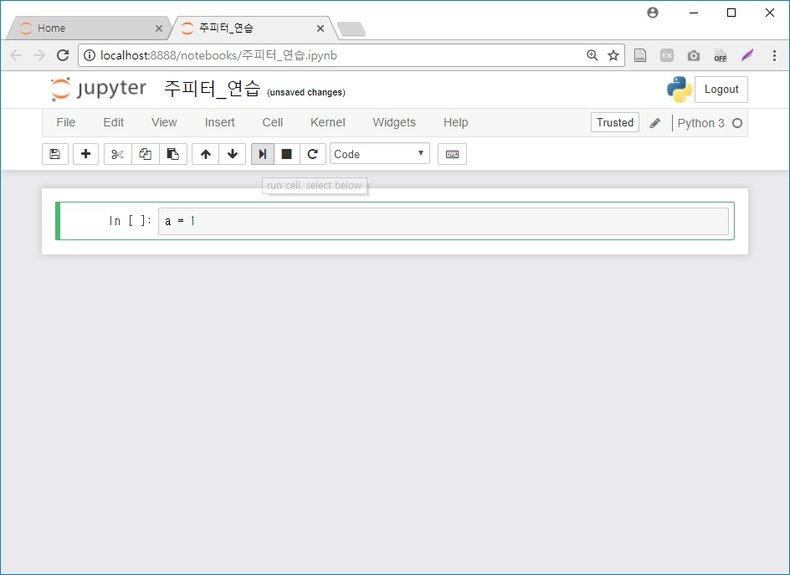
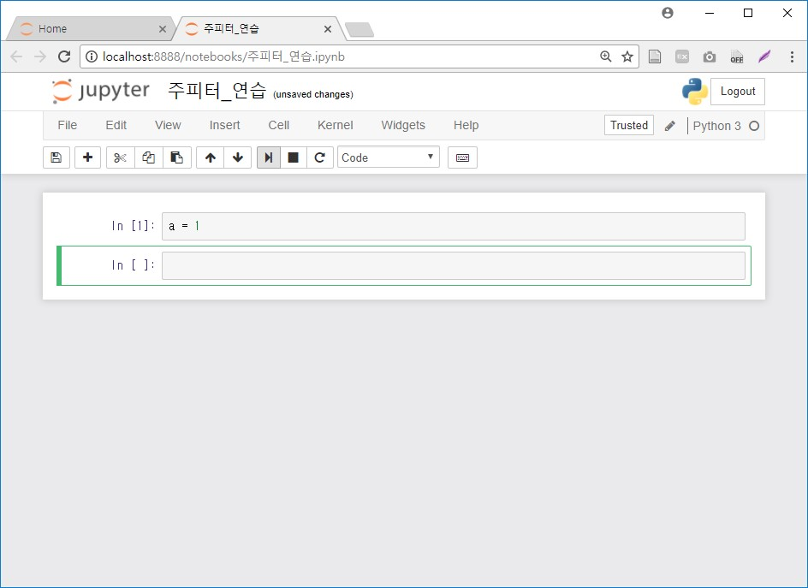
코드 실행
WINTER VACATION PYTHON STUDY
코드 입력
편집 모드에서 코드를 입력할 수 있다.
코드를 실행시키고 싶으면, 실행하기 버튼을 누르면 실행된다.
단축키 :
해당 셀에서 실행 : ctrl + Enter
다음 셀에서 실행 : shift + Enter

Slide 11
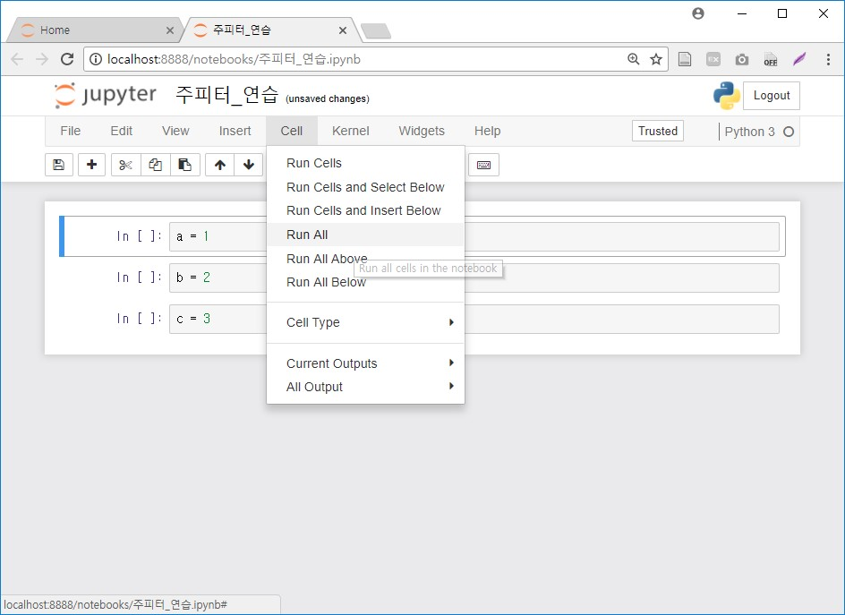
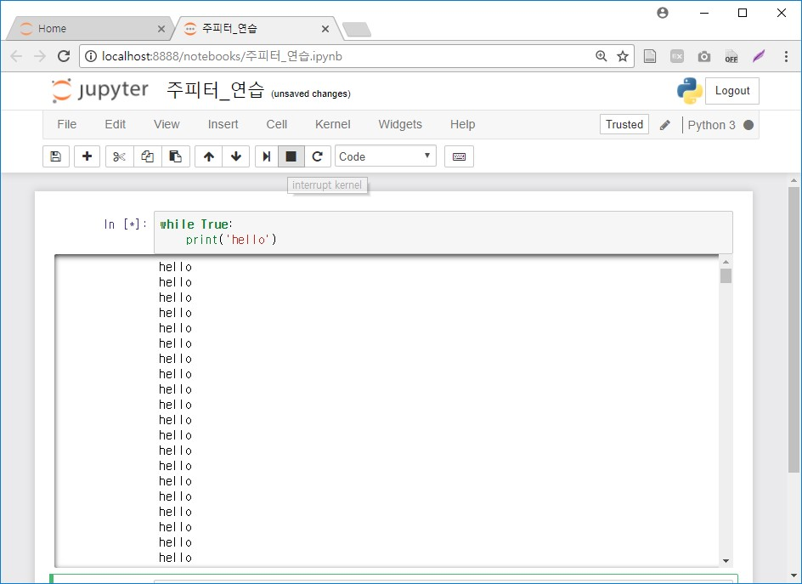
코드 실행
WINTER VACATION PYTHON STUDY
전체 코드 실행
Cell 의 Run All을 클릭하면 전체 셀이 실행된다.
멈추기
강제로 커널을 멈추고 싶다면, 멈추기 버튼을 클릭하거나Home에서 파일을 선택해 Shutdown할 수 있다.
단축키 : ctrl + c , i + i

Slide 12
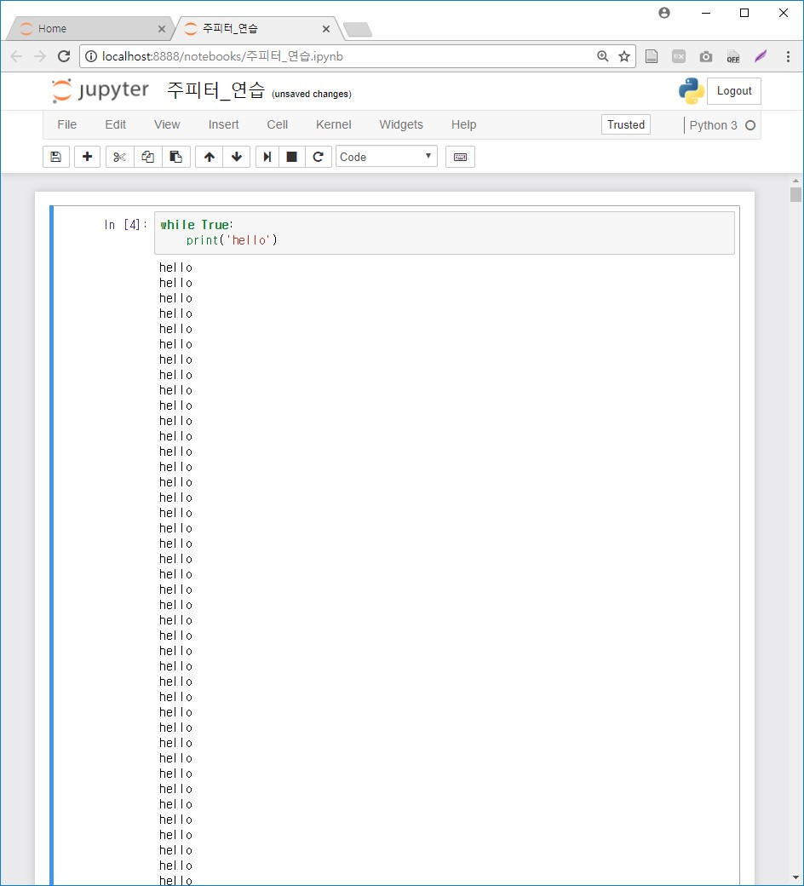
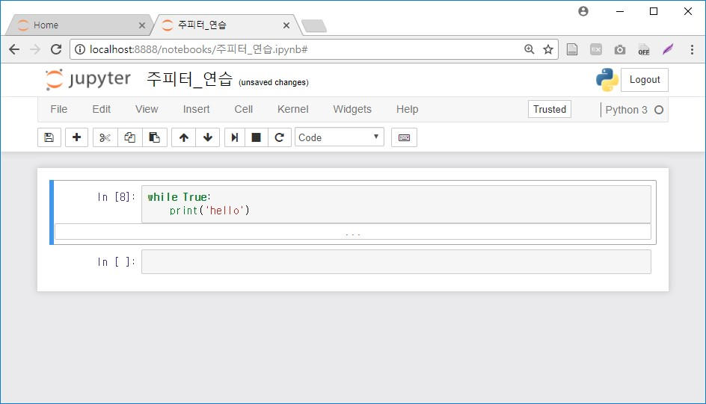
코드 실행
WINTER VACATION PYTHON STUDY
※ 더블 클릭 : 숨기기
결과 보기
실행 결과가 길어질 경우, 결과의 왼쪽 회색 구역을 클릭함에 따라 여러 방법으로 결과를 볼 수 있다.
※ 한번 클릭 : 펼쳐 보기

Slide 13
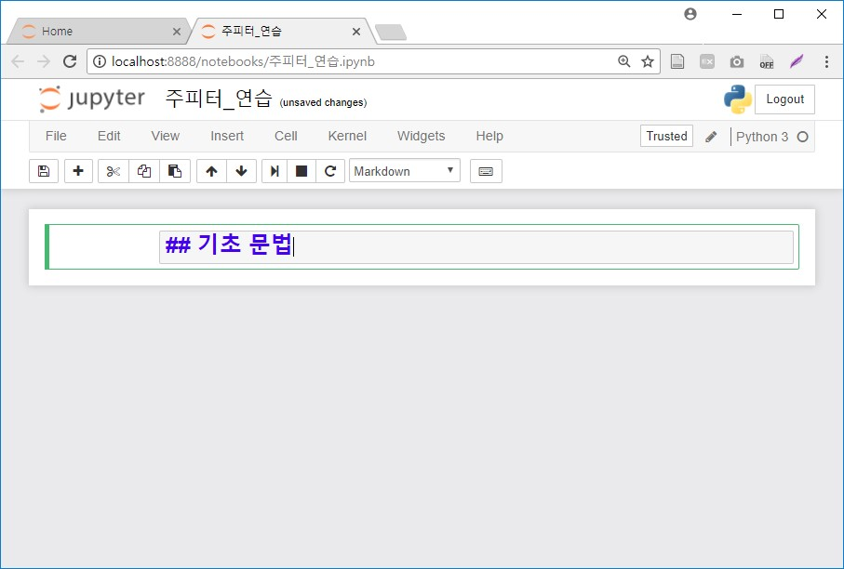
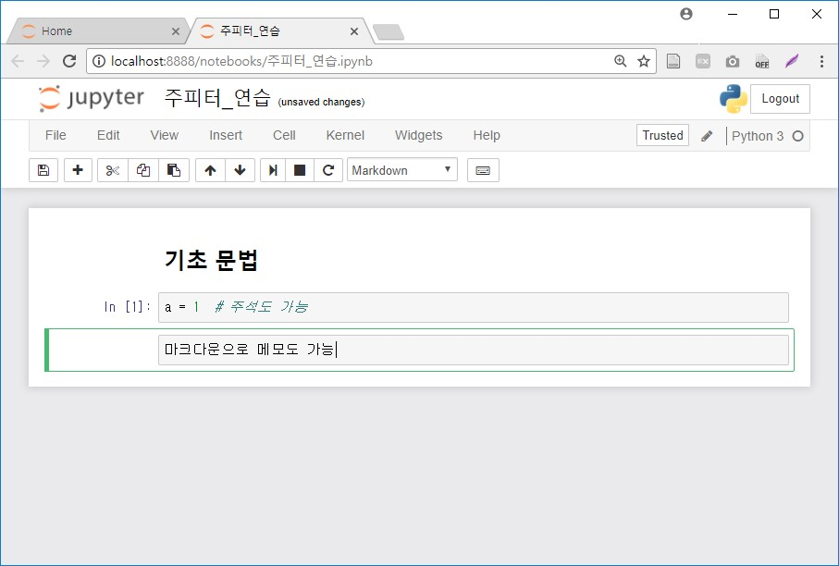
주석 및 마크다운
WINTER VACATION PYTHON STUDY
제목 입력
주피터 노트북에서 마크다운 모드에서 제목을 추가할 수 있다. 제목의 크기는 샵(#)의 개수로 정해진다.
단축키 : 1, 2, 3, 4, 5
일반 마크다운
한 셀을 마크다운 셀로 편집할 수 있다.
명령 모드 단축키 : m
편집 모드 단축키 : y

Slide 14
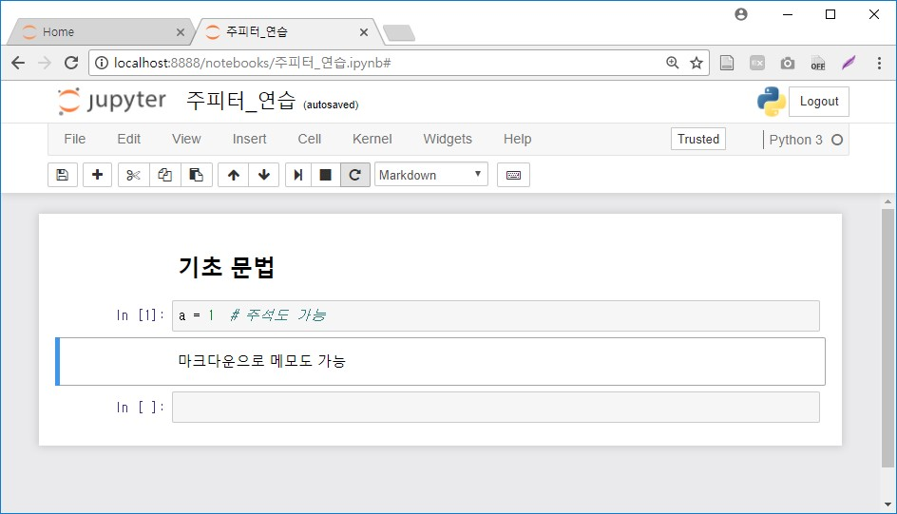
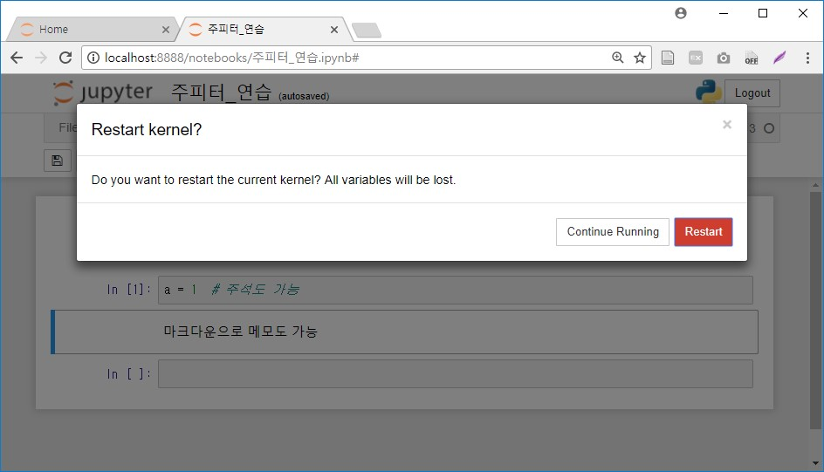
커널 재시작
WINTER VACATION PYTHON STUDY
커널을 재시작하고 싶을 경우, 커널 재시작 버튼을 클릭해 Restart 버튼을 누른다.
단축키 : o + o

Slide 15
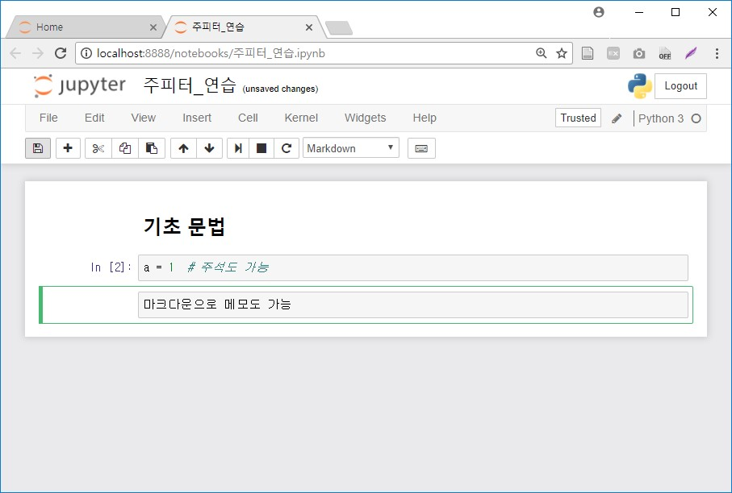
파일 저장
WINTER VACATION PYTHON STUDY
주피터 파일은 자동 저장이 된다.
하지만, 바로 저장하고 싶을 때는 저장 버튼을 누른다.
단축키 : ctrl + s

Slide 16
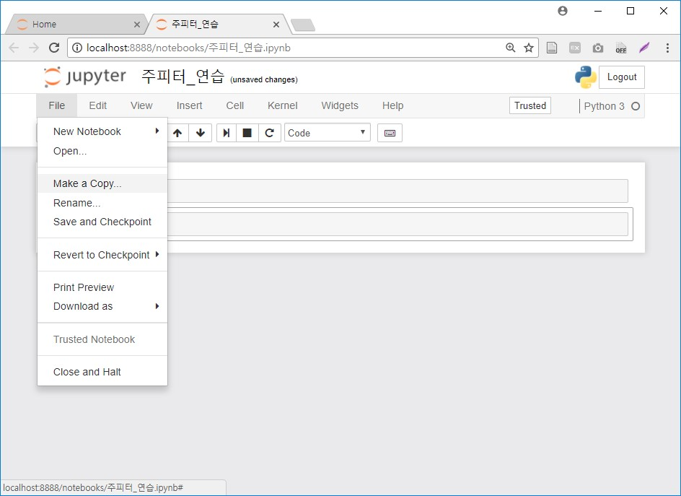
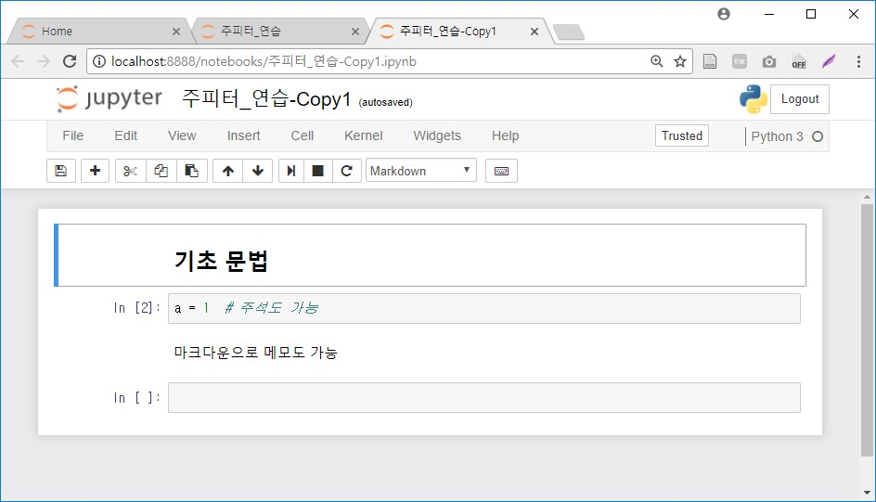
복사본 만들기
WINTER VACATION PYTHON STUDY
File – Make a Copy로 파일의 복사본을 만들 수 있다.

Slide 17
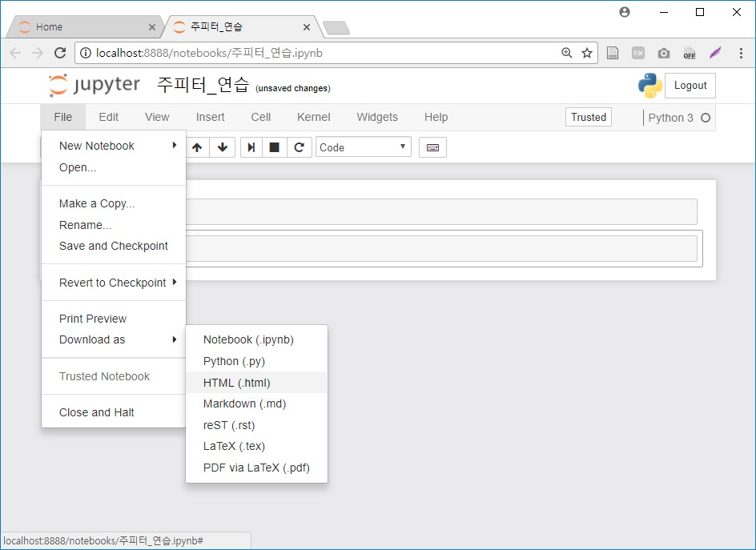
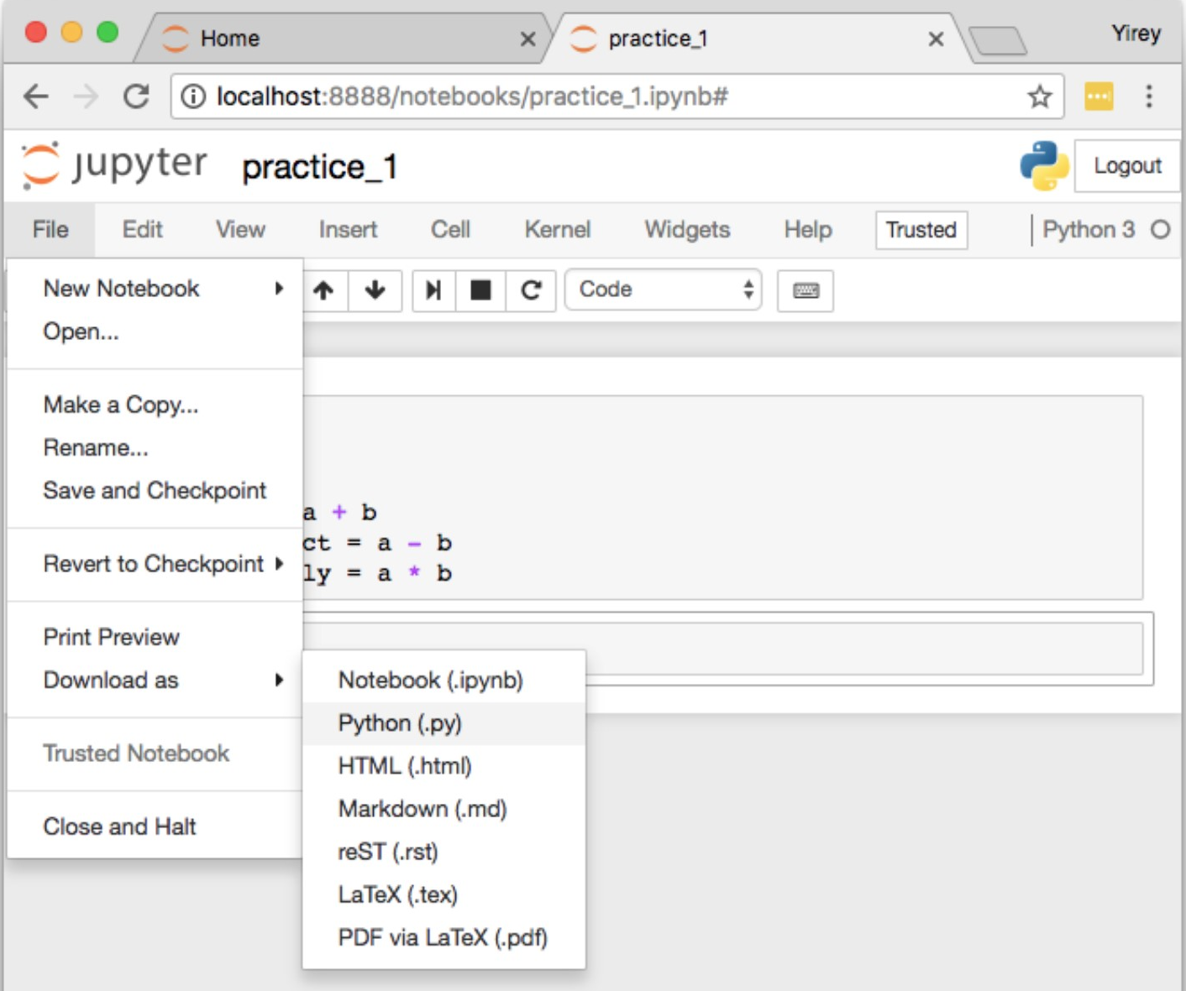
.html/.py로 보내기
WINTER VACATION PYTHON STUDY
File – Download as – Python을 클릭하면, 주피터
노트북을 파이썬 파일로 내보낼 수 있다.
.py 파일은 파이썬 에디터로 수정하고 실행 할 수 있다.
File – Download as – HTML을 클릭하면, 주피터 노트북을 HTML파일로 내보낼 수 있다.

Slide 18
.html/.py로 보내기
WINTER VACATION PYTHON STUDY
File – Download as – Python을 클릭하면, 주피터
노트북을 파이썬 파일로 내보낼 수 있다.
.py 파일은 파이썬 에디터로 수정하고 실행 할 수 있다.
File – Download as – HTML을 클릭하면, 주피터 노트북을 HTML파일로 내보낼 수 있다.

